Slide 1
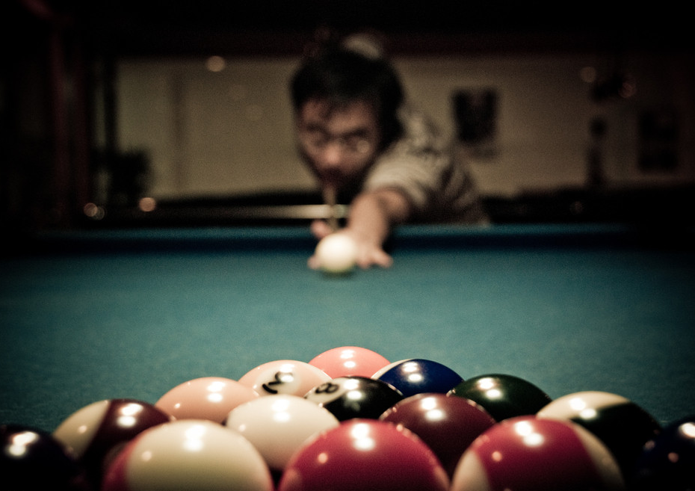
纯免费PPT即点即下载，无注册、无套路
http://gitppt.com
不信你试试（狗头）
第一届“星源杯”美式普尔8球赛
即将火热开杆,丰厚奖品等你来拿!
亲，你报名了吗？
PPT模板下载：www.1ppt.com/moban/
报名时间：2013年7月26日～8月6日
报名联系人：
郭宝成 内线电话：36800999-8618
基地前台 内线电话：36800999-8001
冠军：证书+价值800元台球杆1只及相关配件。
亚军：证书+价值500元台球杆1只及相关配件。
季军：证书+价值300元台球杆1只及相关配件。
参与奖：进入决赛阶段选手（除前3名）可获优胜奖。

Slide 2



纯免费PPT即点即下载，无注册、无套路
http://gitppt.com
不信你试试（狗头）
第一届“星源杯”美式普尔8球赛
亲，你报名了吗？
即将火热开杆,丰厚奖品等你来拿!
冠军：证书+价值800元台球杆1只及相关配件。
亚军：证书+价值500元台球杆1只及相关配件。
季军：证书+价值300元台球杆1只及相关配件。
参与奖：进入决赛阶段选手（除前3名）可获优胜奖。
报名时间：2013年7月26日～8月6日
报名联系人：
郭宝成 内线电话：36800999-8618
基地前台 内线电话：36800999-8001

Slide 3

第一届“星源杯”美式普尔8球赛
即将火热开杆,丰厚奖品等你来拿!
亲，你报名了吗？
纯免费PPT即点即下载，无注册、无套路
http://gitppt.com
不信你试试（狗头）
冠军：证书+价值800元台球杆1只及相关配件。
亚军：证书+价值500元台球杆1只及相关配件。
季军：证书+价值300元台球杆1只及相关配件。
参与奖：进入决赛阶段选手（除前3名）可获优胜奖。
报名时间：2013年7月26日～8月6日
报名联系人：
郭宝成 内线电话：36800999-8618
基地前台 内线电话：36800999-8001

